Slide 1








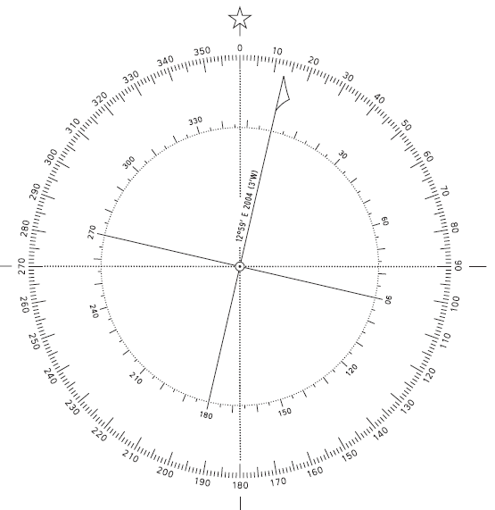
06’
04’
02’
73° W
58’
56’
ISLA SIBBALD
Punta Pipo
CANAL CORMORÁN
ISLA BRITO
3
Roca
Condell
Co
32
32
R
32
27
DB 3s 11m 6M
Ite. Pollux
8
76
25
23
58’
DR 05s 12m 14M
Islotes Cadetes
A/F
32
DV (2) 05s 15m 9M
20
32
13
Punta Aldea
DV 5s 10m 7M
32
DR 5s 10m 10M
3
32
A
Punta
Cádiz
25
45
65
A/F
12
26
17
10
Cc
13
F
8
A/F
35
12
13
Cc
32
12
A/F
10
Punta Procyón
5
35
76
ISLA ORIÓN
10
10
27
B
Ite Ancla
65
33
25
10
ISLA SIRIUS
25
35
40° S
35
35
C
5
32
35
15
33
Ite.
Maquineado
13
25
35
13
14
27
35
12
15
12
Pta. Cástor
45
65
35
TRAZAR TRACK DE NAVEGACIÓN CANAL CORMORÁN
Pata N° 1: RV = 305°, con demarcación guía por la PROA a la enfilación de la isla Orión.
Pata N° 2: Rv = 000°, con demarcación guía por la PROA a Faro en Islotes Cadetes.
Pata N° 3: Rv = 058°, con demarcación guía por la PROA a Baliza en Isla Brito.
Pata N° 4: Rv = 090°, con demarcación guía por la PROA a Faro Islote Pollux.
Pata N° 5: Rv = 145°, con demarcación guía por la POPA a Baliza en Isla Brito.
35
35
13
12
Ite. Recacha
Ite. Moteco
12
Vmg = 12° E
02’

Slide 2
SITUAR EL BUQUE FRECUENTEMENTE
SITUAR LA NAVE PERIÓDICAMENTE CON EL OBJETO DE:
  Como usted ya trazó su track de navegación, ya está en condiciones de conocer su posición en toda circunstancia. Se debe procurar una situación frecuente, exacta y oportuna, principalmente en lugares que estén próximos a peligros para la navegación y/o afectados por las corrientes.
  Reconocer e identificar los puntos notables de la costa que se vayan avistando o detectando, útiles para situaciones posteriores. El criterio para su elección será la proximidad, ya que al demarcar objetos lejanos, el más pequeño error que se cometa tiene mayor influencia mientras más distante se encuentren.
Notes:
2

Slide 3

SITUAR EL BUQUE FRECUENTEMENTE
Verificar que el buque navegue efectivamente sobre la derrota trazada, o en su defecto, corregir oportunamente para retomar su derrota con seguridad.
Situar el buque a intervalos regulares permite un rápido cálculo de la velocidad desarrollada y el abatimiento.
REGLA DE LOS 3 MINUTOS
Velocidad verdadera (nudos) = Dist. navegada en tres minutos (yardas) / 100
REGLA DE LOS 6 MINUTOS
Velocidad verdadera (nudos) = Dist. navegada en seis minutos (millas) x 10
Notes:
3

Slide 4
EJERCICIO EVALUADO
Situar el buque con distancias de radar y con demarcaciones visuales conforme a la siguiente secuencias:
Situación N° 1 (Por distancias de radar) = Hora: 10 h 00 m Corr.: 05.2’
Secuencia: Centro - Proa - Popa
Pta. B : 0,5’ (5 cables)
Pta. A : 1,35’
Pta. C : 0,82’ (8,2 cables)
Situación N° 2 (Por demarcaciones visuales) = Hora: 10 h 06 m Corr.: 06.9’
Secuencia: Proa - Popa - Centro
Demarcación baliza costera isla Brito : 058°
Demarcación faro islotes Cadetes : 265°
Demarcación faro roca Condell : 336°
Finalizada el procedimiento de situar el buque, su Comandante le socita:
Velocidad verdadera carta (nudos) = 21 Nudos
Velocidad corredera (nudos) = 17 Nudos
Coeficiente corredera = 21/17 : 1,23
Notes:
4

Slide 5
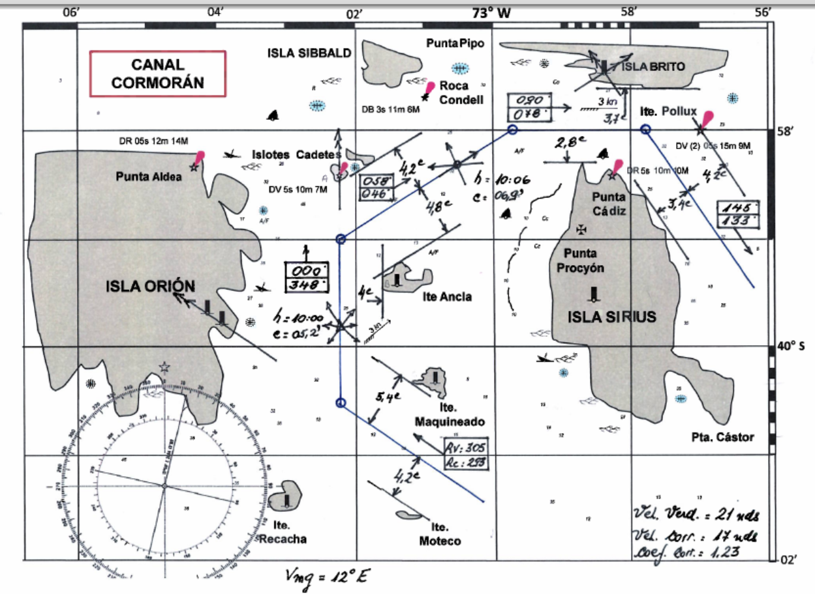
Notes:
5

